Slide 1
Touche pas au klaxon
Application web de mise en relation covoiturage
Titre professionnel Développeur Web et Web Mobile — Niveau 5
Thomas Campagne

Slide 2
Sommaire
Plan de la présentation
Expression des besoins du projet
Environnement technique
Réalisations front-end (maquettage, interfaces statiques, dynamiques)
Réalisations back-end (base de données, accès aux données, composants métier)
Sécurité et jeu d'essai
Veille technologique
Synthèse et conclusion

Slide 3
Contexte du projet
Expression des besoins
Covoiturage inter-sites : des employés proposent des trajets entre agences de l'entreprise
Projet réalisé pendant la formation, en autonomie (pas de commanditaire externe)
Comptes créés par un administrateur (pas d'inscription publique)
Consultation des trajets, coordonnées du proposant, espace admin (agences/employés/trajets)

Slide 4
Environnement technique
Architecture du projet
PHP 8.2+ avec Composer : izniburak/router, vlucas/phpdotenv
Architecture MVC (PSR-4, namespace App\) : Controllers, Models, Views
Bootstrap (npm/Sass) pour l'UI, JavaScript natif pour la partie dynamique
PHPUnit + PHPStan pour la qualité de code ; stockage JSON (NoSQL) en complément du relationnel

Slide 5
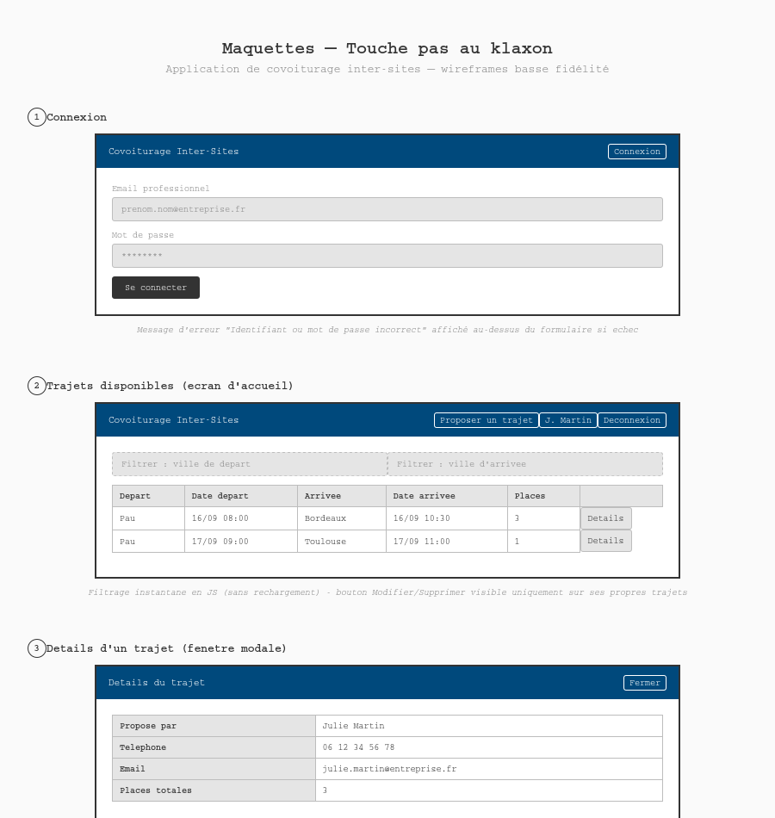
Front-end — Maquettage
Maquetter des interfaces utilisateur
Écrans modélisés : connexion, liste des trajets, détail (modale), proposer un trajet, admin (+ adaptation mobile)
Extrait des wireframes basse fidélité (voir fichier maquettes-touche-pas-au-klaxon.html)

Slide 6
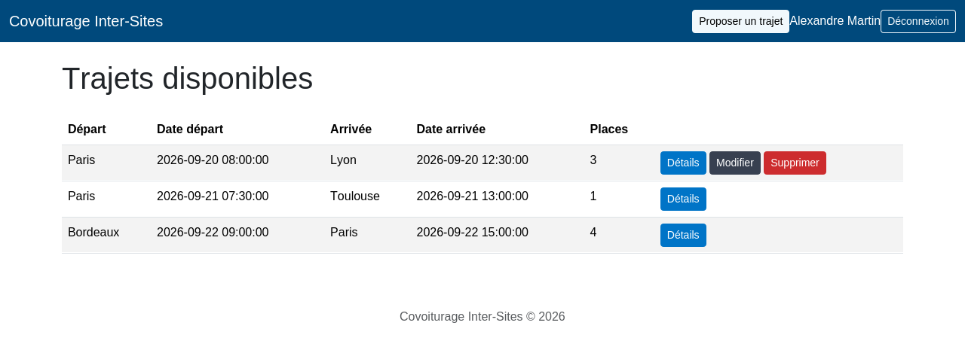
Front-end — Intégration
Réaliser des interfaces utilisateur statiques
HTML5 (vues PHP) + Bootstrap (npm/Sass), responsive, htmlspecialchars() partout (anti-XSS)
Liste des trajets — employé connecté (app/Views/trajets/index.php)

Slide 7
Front-end — JavaScript
Développer la partie dynamique
Filtrage instantané du tableau des trajets (ville départ/arrivée), sans rechargement
Validation en temps réel du formulaire, miroir de TrajetController::validate()
Agences différentes, date d'arrivée > départ, places ≥ 1
Validation client = confort UX ; la validation serveur reste systématique

Slide 8
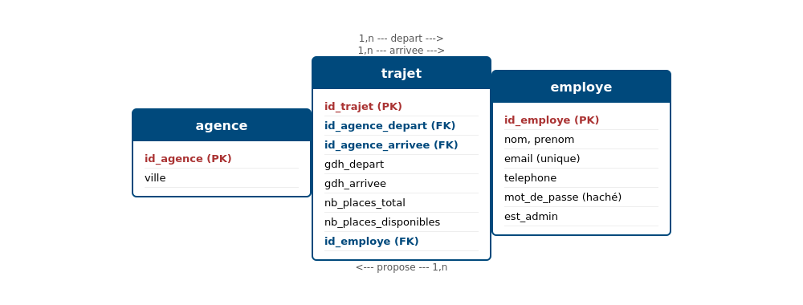
Back-end — Données
Mettre en place une base de données relationnelle
Entités : Employe, Agence, Trajet — relations et contraintes d'intégrité (clés étrangères)

Slide 9
Back-end — Accès aux données
Composants SQL et NoSQL
SQL : requêtes préparées PDO dans EmployeModel, AgenceModel, TrajetModel
NoSQL : composant clé-valeur JSON (App\Services\JournalActiviteStore)
Cas d'usage NoSQL : journal des actions administrateur (création/modif/suppression)
Complémentarité : relationnel pour les données structurées, NoSQL pour un journal sans schéma fixe

Slide 10
Back-end — Logique métier
Composants métier côté serveur
Contrôleurs (AuthController, TrajetController, AdminController)
Contrôle d'accès : requireLogin(), requireAdmin(), vérification de propriété
Style défensif : validate() reproduit et sécurisé côté serveur
Tests unitaires existants : TrajetModelTest, AgenceModelTest (PHPUnit)

Slide 11
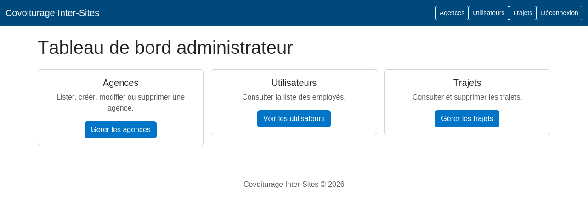
Preuves de fonctionnement
Espace admin et tests unitaires
vendor/bin/phpunit --testdox
Agence Model
✔ Create ✔ Update ✔ Delete
Trajet Model
✔ Create ✔ Update ✔ Delete
OK (6 tests, 6 assertions)
Tableau de bord admin (capture réelle) — Résultat réel de la suite PHPUnit

Slide 12
Qualité et sécurité
Sécurité et jeu d'essai
Mots de passe hachés (password_hash/password_verify)
Requêtes préparées PDO contre l'injection SQL
htmlspecialchars() systématique contre les failles XSS
Jeu d'essai : TrajetModelTest::testCreateTrajet (entrée / attendu / obtenu)

Slide 13
Amélioration continue
Veille technologique
Suivi des bonnes pratiques PHP orienté objet
Recommandations ANSSI et guide OWASP pour la sécurité web

Slide 14
Bilan
Synthèse et conclusion
Architecture MVC construite sans framework complet (izniburak/router, vlucas/phpdotenv) : la principale difficulté a été de structurer soi-même le routage et la séparation des responsabilités.
Cohérence entre validation client (JS, confort UX) et validation serveur (PHP, seule autorité fiable) : les deux couches reproduisent volontairement les mêmes règles métier.
La vérification via le guide OWASP a révélé une amélioration de sécurité à apporter (protection CSRF), illustrant l'intérêt d'une veille continue.
Pistes d'amélioration : protection CSRF sur les formulaires, tests unitaires côté contrôleurs, extension du journal NoSQL aux tentatives de connexion.

Slide 15
Merci de votre attention
Questions ?

